Slide 1



Desafio Hackathon VL!
Eduardo Silva Rosa
Lauro Oliveira Freitas
Éderson Gervásio

Slide 2

Problema proposto
Como fazer a gestão dos componentes dos ativos ?

Slide 3
Objetivos da solução
Rede de informações.
Gerenciar estoque
Transferências/compartilhamento de componentes
Gerenciamento de risco de falhas
Portal do Fornecedor

Slide 4
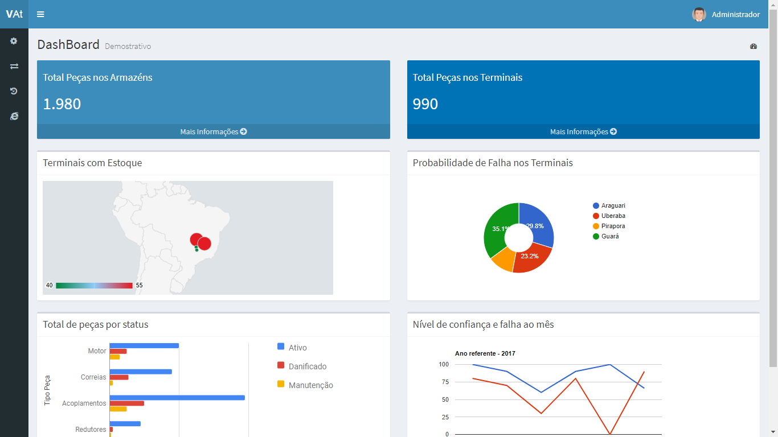
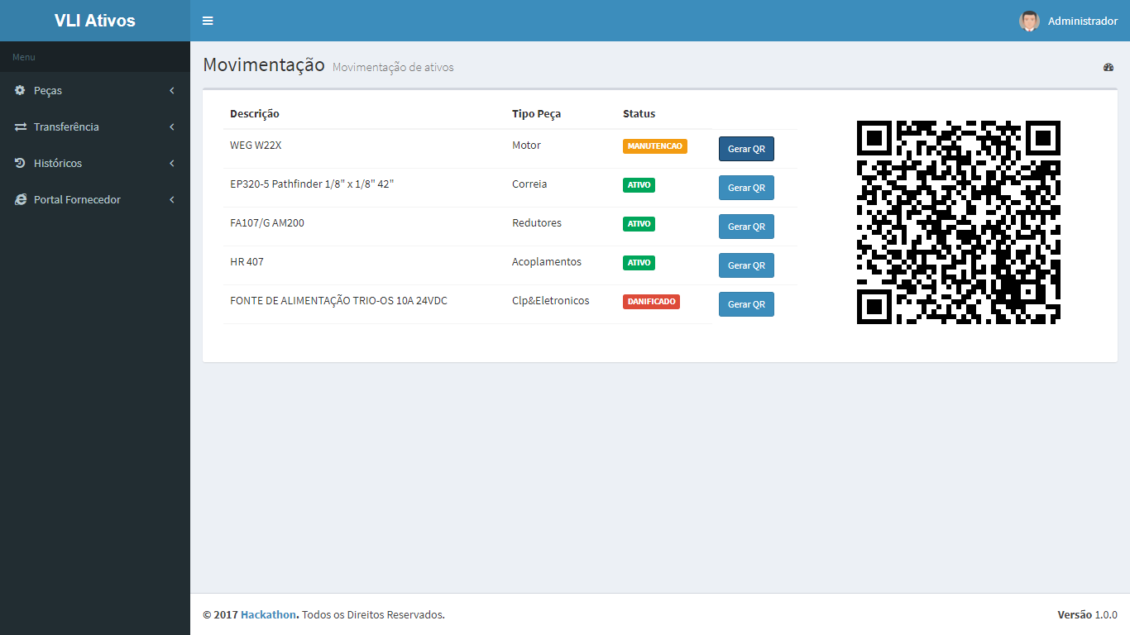
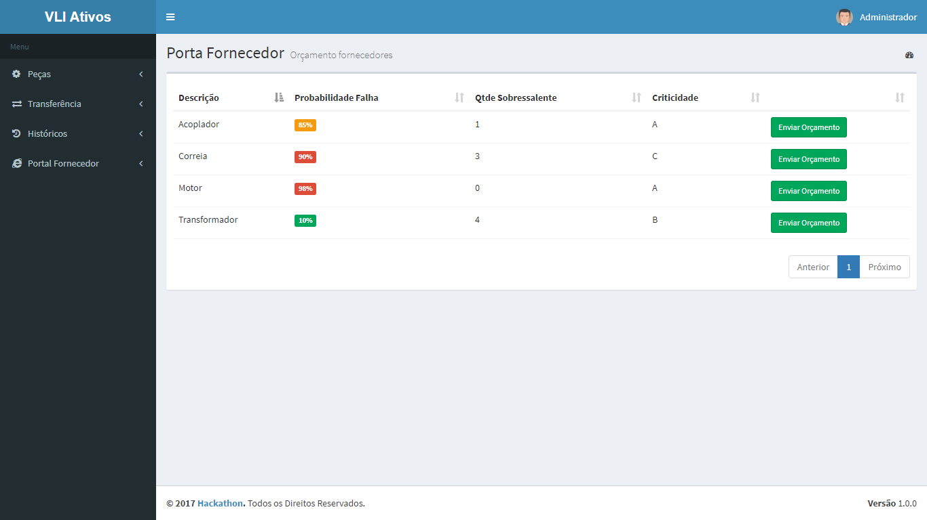
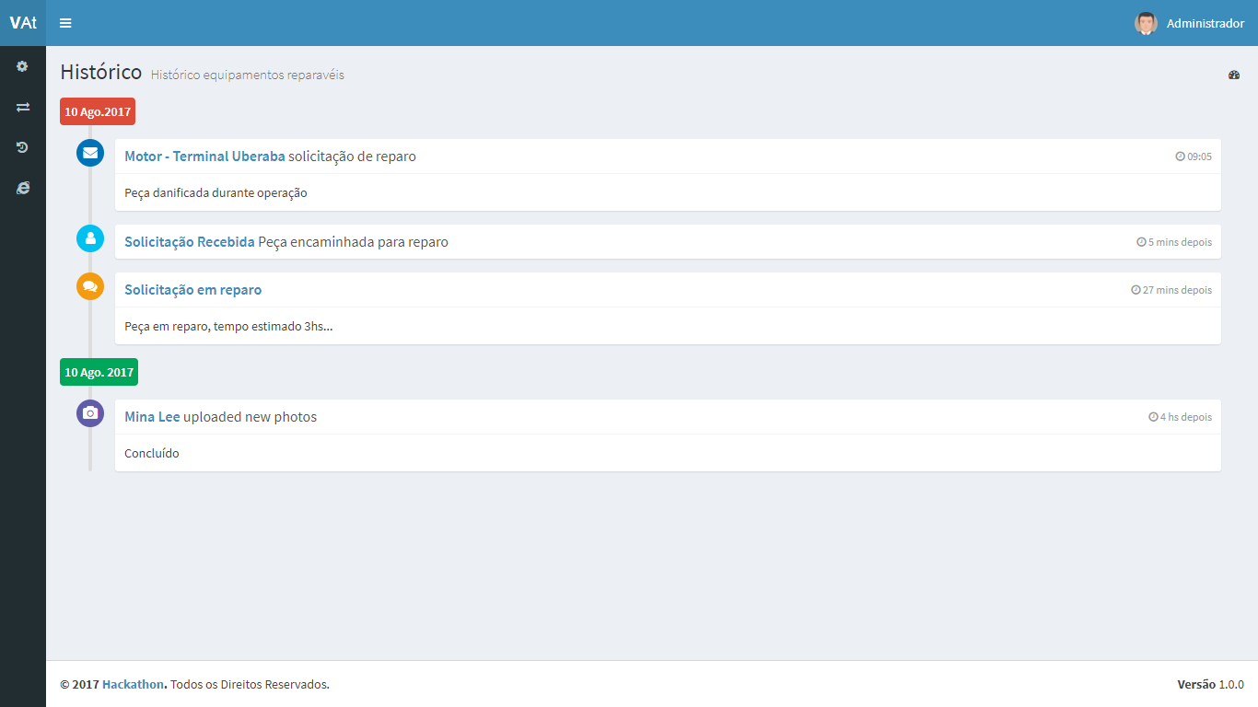

Slide 5
Integrantes
Eduardo Silva Rosa
edus.silva.rosa@gmail.com
linkedin.com/in/eduardo-rosa
https://github.com/edusr
Éderson Gervasio
edersongervasiosilva@gmail.com
linkedin.com/in/edersongs
Lauro Oliveira Freitas
lauro88of@gmail.com

